Slide 1


定积分的几何意义和性质
PPT模板下载：www.1ppt.com/moban/

Slide 2

一、定积分的几何意义
由定积分的定义知
面积
特别地,在区间 上,若
则

Slide 3
一、定积分的几何意义
在区间 上,若

Slide 4
一、定积分的几何意义
在区间 上,
若
有正有负,
则图中阴影部
分的面积为

Slide 5
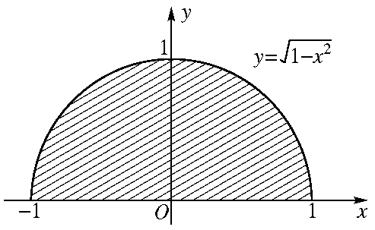
一、定积分的几何意义
练习1
用几何图形说明下列等式成立:
(1)
解
(1)由定积分的几何意义,该面积就是作为曲边的函数 在区间 上的定积分,即
上半单位圆的面积为

Slide 6
一、定积分的几何意义
练习1
用几何图形说明下列等式成立:
(2)
解
(2)由定积分的几何意义,该面积就是作为直线的函数 在区间 上的定积分,即
该三角形的面积为

Slide 7
二、定积分的性质

Slide 8
二、定积分的性质

Slide 9
二、定积分的性质
练习2
计算定积分
解
由上述定积分的性质及练习1,有
由性质2
由性质1
由练习1(1)(2)

Slide 10
二、定积分的性质
练习3
用几何图形说明下列等式成立:
奇函数
(1)
解
(1)由定积分对区间的可加性知
面积
=
=
由定积分的几何意义
故

Slide 11
二、定积分的性质
偶函数
练习3
用几何图形说明下列等式成立:
(2)
解
(1)由定积分对区间的可加性知
面积
=
=
由定积分的几何意义
故

Slide 12
二、定积分的性质
结论
设函数 在对称区间 上连续,
(1) 若 是奇函数,即
则
(2) 若 是偶函数,即
则

